Slide 1
МБОУ СОШ
им. Л.Н. Толстого
Путь в никуда!
"Наркомания не делает поблажек, она забирает человека целиком, вместе с его телом, душой и рассудком".
Ратмир Тумановский
Климова Татьяна Геннадиевна Симонова Наталия Вячеславовна учитель русского языка и литературы учитель экологии, биологии и географии

Slide 2
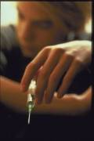
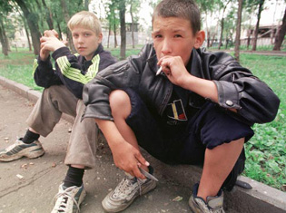
В настоящее время каждый 7 подросток в возрасте от 15-20 лет страдает этим тяжёлым заболеванием
85% наркоманов
в первый раз
пробуют наркотики,
не достигнув 15 лет

Slide 3

Наркоманы - кто они?
http://lipetsk.rfn.ru/video.html?id=70467&type=r

Slide 4
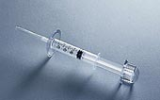
Факторы, подводящие человека
к наркотической зависимости:
Чувство одиночества, ненужности
Воспитание в неблагополучных семьях, в обстановке конфликтов и насилия
Избыток или недостаток финансов
Ранняя потеря родителей, их развод, утрата взаимопонимания с ними
Неприятности в образовательных учреждениях, на работе
Расставание с любимым человеком, ссоры с друзьями
Безвыходная ситуация
Чувство вины и неполноценности
Внушаемость, склонность к подражанию

Slide 5
Классификация наркотических веществ.
Седативные средства | Возбуждающие вещества | Вещества, изменяющие сознание
Опиатные наркотики: Героин, морфин, кодеин, метадон, белый китаец, «ханка», или «чёрное» (кустарное приготовленные опиаты) | Психостимуляторы: Эфедрин, эфедрон, первитин, амфетамины, экстази, кокаин, «скорость». | Психоделики: Грибы, диклодол, димедрол.
Снотворные средства: Производные бабитуровой кислоты-барбамил, фенобарбитал, фенозепам, реладорм, элениум, имован, донормил. | Алкоголь | Препараты конопли: Марихуана, «анаша», «план»

Slide 6






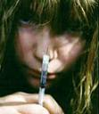



Все наркотические вещества вызывают физическую и психическую зависимости. Как это происходит? Когда человек становится законченным наркоманом? И может ли он сам остановиться?

Slide 7
Признаки употребления наркотических средств:
Он (она) начал часто исчезать из дома.
Он (она) начал очень часто врать.
За достаточно короткий промежуток времени у вашего сына (дочери), практически, полностью поменялся круг друзей.
Вашего сына (дочь) полностью перестали интересовать семейные проблемы.
Он вообще изменился.
Он (она) потерял свои прежние интересы.
У него изменился режим сна.
У Вас в доме стали пропадать деньги или вещи.
Вам все чаще кажется, что он (она) возвращается домой с прогулки в состоянии опьянения.

Slide 8
8-11 ЛЕТ. Детей интересует все, что связано с наркотиками, - их действие, способы употребления. Наркотик - это неизвестный и запретный мир и, как все незнакомое и запретное, вызывает особое любопытство. 11-13 ЛЕТ. Основной возраст начала наркомании. Интерес вызывает возможность употребления «легких» наркотиков из-за широко распространенного заблуждения об их существовании. 14-17 ЛЕТ. Наиболее опасный возраст для начала экспериментирования с любыми психоактивными веществами. Его часто называют возрастом независимости.
КОГДА ВОЗНИКАЕТ ИНТЕРЕС К НАРКОТИКАМ?

Slide 9
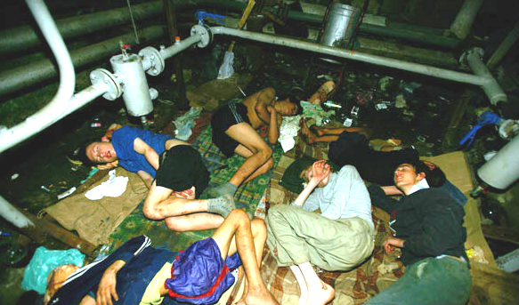
Физиологические признаки:
– бледность или покраснение кожи; – расширенные или суженные зрачки, покрасневшие или мутные глаза; – несвязная, замедленная или ускоренная речь; – потеря аппетита, похудение или чрезмерное употребление пищи; – хронический кашель; – плохая координация движений (пошатывание или спотыкание); – резкие скачки артериального давления; – расстройство желудочно-кишечного тракта.
Очевидные признаки:
– следы от уколов (особенно на венах), порезы, синяки; – бумажки и денежные купюры, свернутые в трубочки; – закопченные ложки, фольга; – капсулы, пузырьки, жестяные банки; – пачки лекарств снотворного или успокоительного действия.

Slide 10
Считаете ли вы, что у вас в семье есть взаимопонимание с детьми?
Говорят ли с вами дети «по душам», советуются ли «по личным делам»?
Интересуются ли они вашей работой?
Знаете ли вы друзей ваших детей?
Участвуют ли дети вместе с вами в хозяйственных делах?
Проверяете ли вы, как они готовят домашние задания по предметам?
Есть ли у вас с ними общие занятия и увлечения?
Участвуют ли дети в подготовке семейных праздников?
Хотят ли ребята, чтобы вы были с ними на «детских праздниках», или предпочитают проводить их без взрослых?
Обсуждаете ли вы с детьми прочитанные книги, газеты, журналы?
Обсуждаются ли в семье с участием детей телевизионные передачи и фильмы?
Бываете и вы с детьми в театрах, музеях, на выставках и концертах?
Совершаете ли совместные с детьми прогулки, ходите ли в туристические походы?
Стремитесь ли вы проводить отпуск вместе с детьми?
Допустимые ответы: «да», «нет», «отчасти», «иногда».
За каждое «да»-2 балла.
«Отчасти», «иногда»- 1 балл.
«Нет»- 0 баллов.

Slide 11
Уважаемые родители! Не забывайте обнимать своих близких и говорить им слова любви!!!
Для того, чтобы выживать ребёнку в этом мире – необходимо 4 объятия в день.
Для того, чтобы ребёнок хорошо себя чувствовал – 8 объятий в день.
Для того, чтобы интеллектуально развивался – 12 объятий в день.
Всё пройдёт, и мы уйдём раньше детей. Пусть же они вспомнят Вашу ласковую руку на детской головке, а не руку, оставляющую красный рубец на тельце ребёнка.
Предупредить возникновение зависимости возможно практически на 100%. Полностью избавиться от нее можно лишь в 7% случаев. Выбор за Вами...

Slide 12
Литература
Агранович М. Давай закурим, сыночек, по одной?: Что делать родителям, впервые застукавшим свое чадо с сигаретой / М. Агранович // Российская газета – 2004. – № 38, 27 февр.
И.Л. Баушева, Е.С. Романова, В.В.Рябов, и др. «Наркотики: проблема, которую необходимо решить» М., Центр инноваций в педагогике, 1998
Журавлева Л.А. Факторы и условия наркотизации молодежи / Л.А. Журавлева // Социс. – 2000. - № 6
Классные часы. 11 класс. / Сост. Н.И. Еременко. – Волгоград: Учитель – АСТ, 2005
Д.А. Соломзес, В. Чеурсон, Г. Соколовский «Наркотики и общество», М. 1998
И.Г. Ураков «Наркомания: мифы и действительность», Москва, Медицина 1990
Веб-ресурсы:
http://www.narkotiki.ru/mir_5597.html
http://www.narcom.ru/publ/info/366
http://www.narcolog-24.ru/2010/12/pro-narkomanov-i-ih-roditelei.html

